Slide 1
Всероссийский открытый урок
Гражданская оборона в современном мире

Slide 2

Международный символ ГО

Slide 3
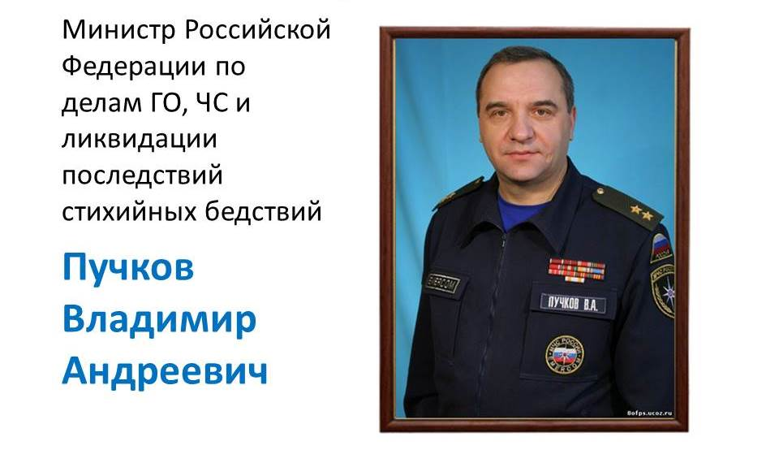
Руководство ГО РФ

Slide 4
Гражданская оборона- система мер, направленных на подготовку к защите и защиту населения, материальных и культурных ценностей на территории РФ от опасностей, возникающих при ведении военных действий или вследствие этих действий.

Slide 5
Задачи ГО РФ
Обучение населения в области ГО
Оповещение населения об опасностей
Эвакуация населения, материальных и культурных ценностей в безопасные районы
Проведение аварийно-спасательных работ в зонах ЧС

Slide 6
Структура органов управления
Федеральный уровень
Региональный МЧС России
МЧС России
Межрегиональный уровень
Главные управления МЧС России по субъектам РФ
Региональный уровень
Отделы ГОЧС ОРГАНОВ местного самоуправления
Объективный уровень
Структурные подразделения организаций, уполномоченные на решение в области ГО

Slide 7
Права и обязанности граждан
Проходить обучение по ГО
Принимать участие в проведении мероприятий по ГО
Оказывать содействие органам государственной власти и организациям в решении задач ГО

Slide 8
История создания гражданской обороны
1932 год
Местная противовоздушная оборона
1961 год
Гражданская оборона (ГО) СССР
1994 год
Министерство по делам ГО ЧС (МЧС) России

Slide 9
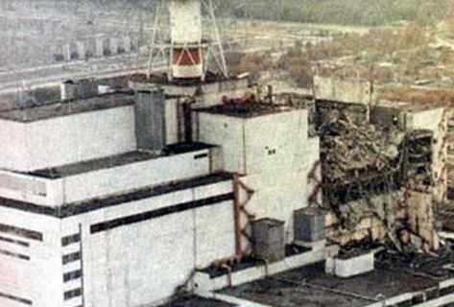
Авария на Чернобыльской АЭС

Slide 10
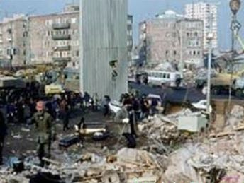
Землетрясение в Армении (Спитак)

Slide 11
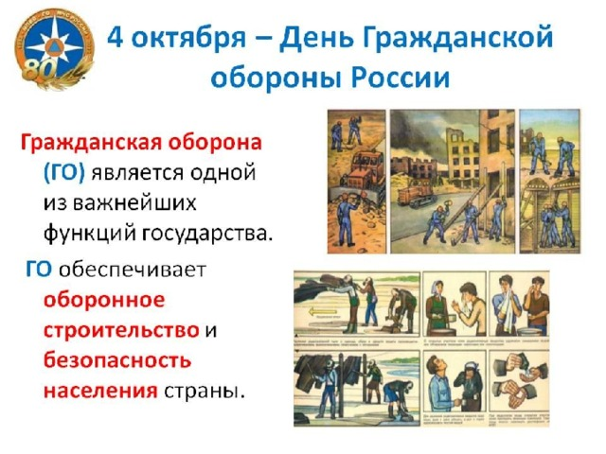

Slide 12
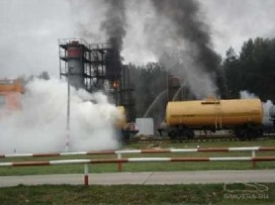
Введение гражданской обороны
В соответствии с законом ведение гражданской обороны на территории РФ или в отдельных её местах начинается с момента объявления состояния войны, фактического начала военных действий или введения Президентом РФ военного положения на территории РФ или в отдельных её местностях.

Slide 13
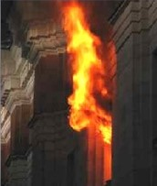
Силами МПВО были спасены от гибели многие миллионы граждан, было ликвидировано 90 тысяч пожаров и загораний, предотвращено 32 тысячи серьёзных промышленных аварий, обезврежено более 110 тысяч авиабомб и почти 2,5 снарядов и мин.

Slide 14
